Slide 1
Diplomová práce
Název: Konverze modelů bezkontextových jazyků
Autor: Bc. David Navrkal

Slide 2
Obsah
Zadání
Demonstrace aplikace
  Úvodní obrazovka.
  Výběr ze zabudovaných příkladů.
  Okno konverze bezkontextové gramatiky (BZK) na zásobníkový automat (ZA).
  Módy aplikace
    Krokovací mód.
    Mód samostatné práce.
    Mód průběžné kontroly.
  Ukládání a načítání ze souboru.
  Editace BZK.
  Editace ZA.
Otázky oponenta.
Porovnání s existujícími řešeními.

Slide 3
Zadání práce
Vypracujte literární rešerši na dané téma.
Implementujte ve zvoleném programovém prostředí převodní algoritmy mezi bezkontextovou gramatikou a zásobníkovým automatem.
Vytvořte uživatelské rozhraní pro převodní algoritmy.
Implementujte převodní algoritmy do dříve vytvořené programové aplikace v rámci Bc. práce.
Vytvořte databázi příkladů a otestujte v rámci vytvořeného prostředí.

Slide 4
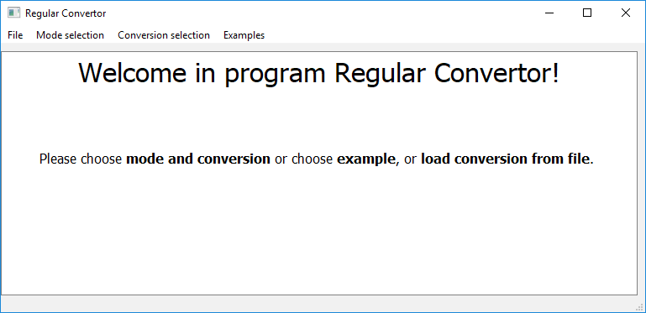
Úvodní obrazovka
Na úvodní obrazovce se nachází instrukce, jak začít pracovat s programem:
  Výběr módu a konverze.
  Výběr z příkladů.
  Načtení konverze ze souboru.

Slide 5
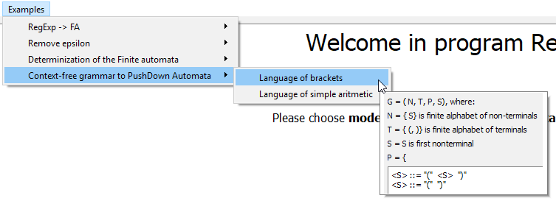
Výběr z příkladů
Pro konverzi BZK na ZA jsou vestavěné 2 příklady:
  První má vstup gramatiku, která popisuje jazyk závorek.
  Druhá popisuje jazyk jednoduché aritmetiky.

Slide 6
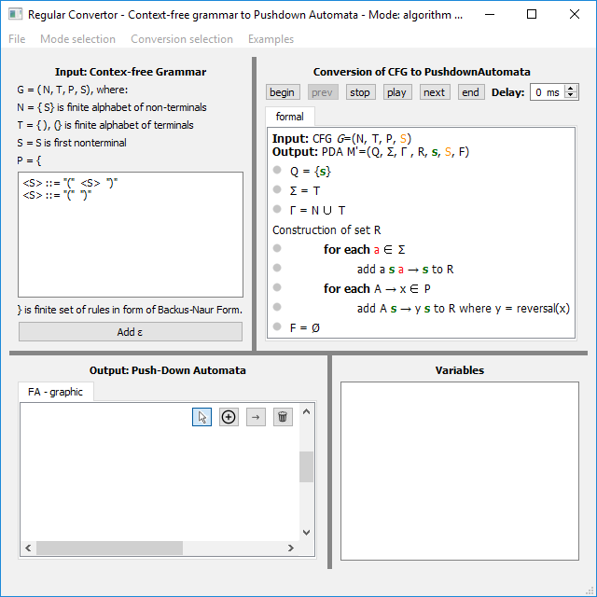
Okno konverze
Skládá se 4 částí (widgetů) pro:
Bezkontextovou gramatiku.
Algoritmus převodu.
Zásobníkový automat.
Zobrazení proměnných z algoritmického widgetu.
Aktuálně je vybrán mód pro krokování algoritmu.
Typ konverze, mód a název příkladu je uveden v záhlaví okna.

Slide 7
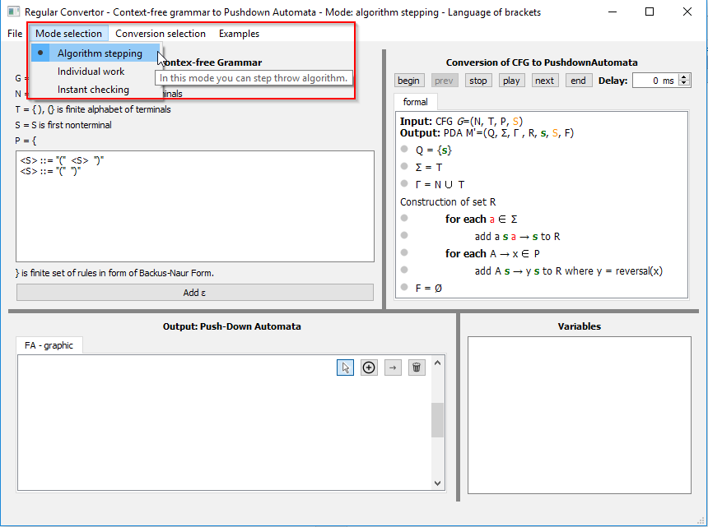
Módy aplikace
Aplikace umožňuje nastavit 3 módy:
  Krokování algoritmu. V tomto módu tvoří výstup algoritmu za uživatele aplikace.
  Samostatná práce.
  Mód průběžné kontroly.

Slide 8
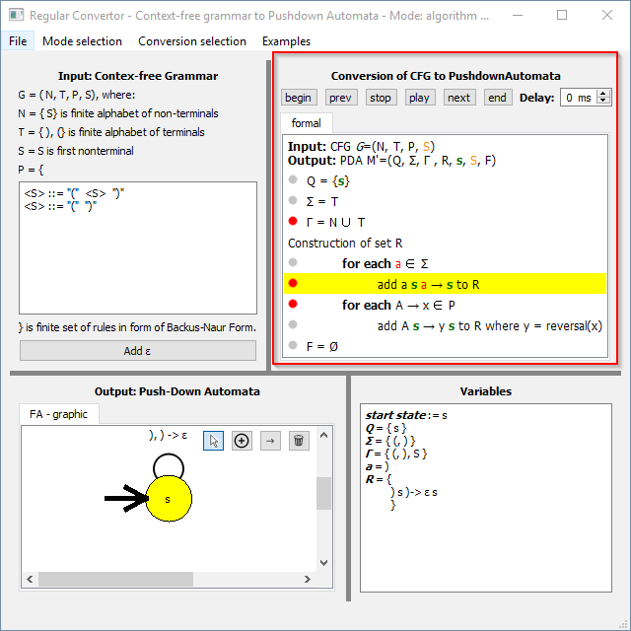
Algoritmický widget v krokovacím módu
Nahoře je jeho ovládání, které se skládá z tlačítek:
  Přetoč algoritmus na začátek.
  Posuň se o jeden krok vzad.
  Zastav krokování.
  Pusť krokování.
  Posuň se o jeden krok vpřed.
  Možnost nastavit zpoždění mezi kroky pro tlačítko spusť krokování.
Aktuální krok je zvýrazněn žlutě.
U každého kroku se dá zapnout/vypnout breakpoint na kterém, se zastavuje automatické přehrávání.

Slide 9
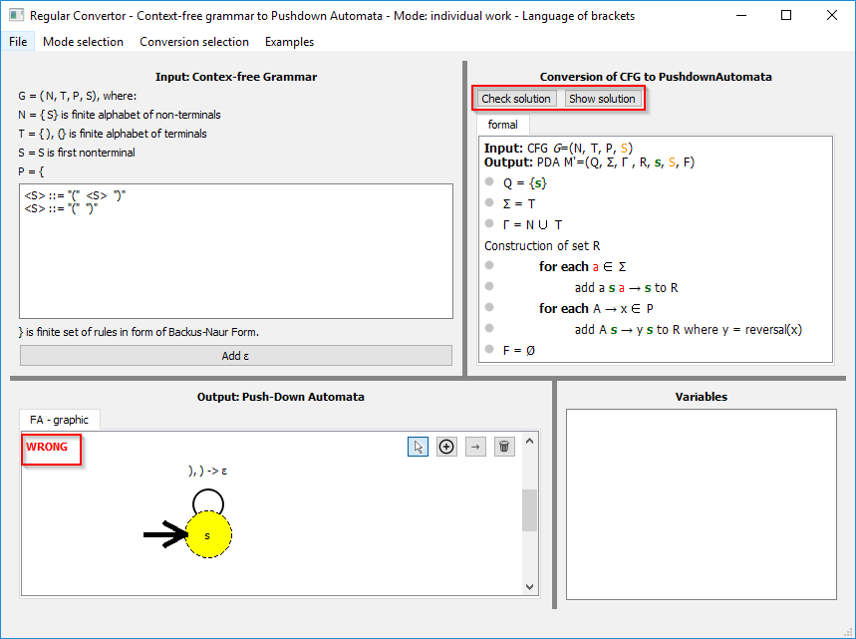
Algoritmický widget v módu samostatné práce
Tento mód má 2 tlačítka:
  Zkontroluj řešení.
  Zobraz správné řešení respektive vrať se zpět k uživatelskému řešení.
Při kontrole řešení nezáleží na pojmenování uzlu, nebo na pořadí přechodových pravidel.

Slide 10
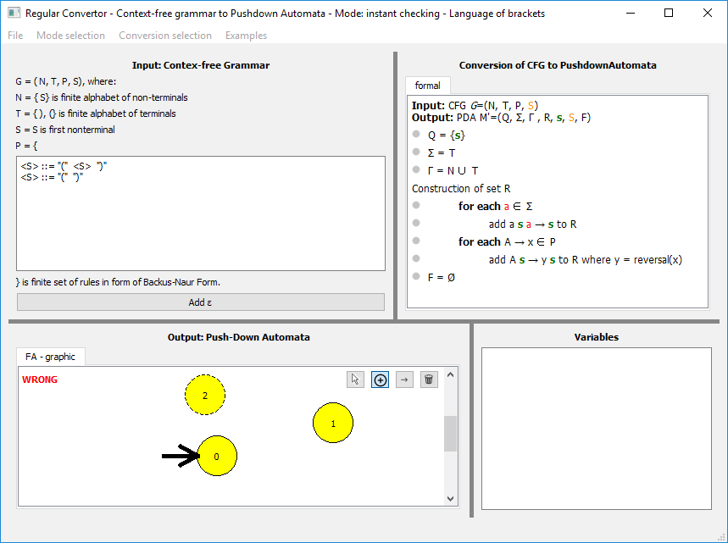
Algoritmický widget v módu průběžné kontroly
V krátkém intervalu se automaticky kontroluje správnost řešení bez interakce s uživatelem.

Slide 11
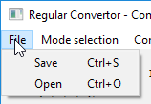
Ukládání/načítání konverzí
Program umožňuje ukládat a načítat konverze, ze souborů.
Ukládá se typ konverze, mód a vstupní a výstupní model.
Dá se využít ve výuce, tak že profesor může studentům předat zajímavou množinu příkladů, probíranou na přednáškách, nebo jako procvičení na doma.

Slide 12
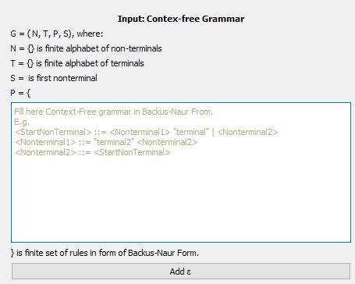
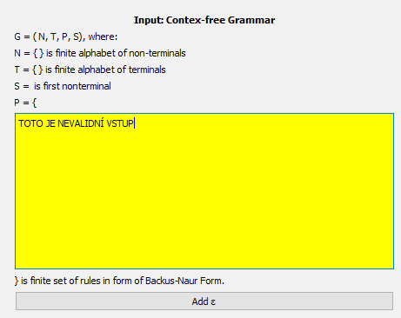
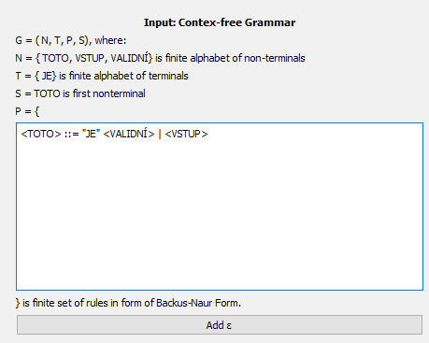
Editace bezkontextové gramatiky
Bezkontextová gramatika se zadává v Backus-Naur formě pomocí editačního boxu, který je předvyplněný příkladem gramatiky, pro snadnější orientaci uživatele.
Pravidla, které mají stejnou levou stranu, se dají napsat na jeden řádek, kde jejich pravé strany se oddělují svislou čarou (znak „|“).
Nevalidní vstup uživateli ukazuje změna pozadí na žlutou.

Slide 13
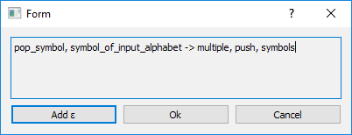
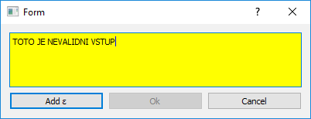
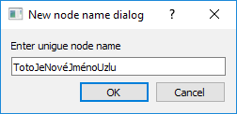
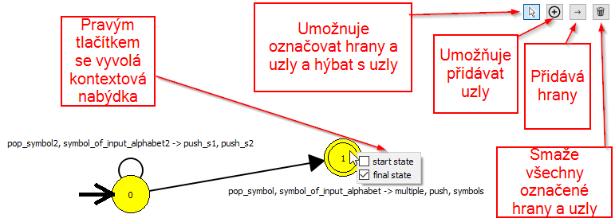
Editace zásobníkového automatu
Na obrázcích můžete vidět jakým způsobem se edituje zásobníkový automat.
Editace hrany dvojklikem
Editace jména uzlu dvojklikem

Slide 14
Děkuji za pozornost!
Následuje přečtení posudků a otázky oponenta.

Slide 15
Otázky oponenta
Proč jste se nezaměřil také na EBNF, která je spíše používaná při definici BKJ?
Jelikož podobných pomůcek existuje již mnoho, prováděl jste také srovnání s již existujícími řešeními? Pokud ne, pokuste se o to alespoň krátce u obhajoby.

Slide 16
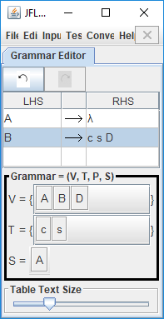
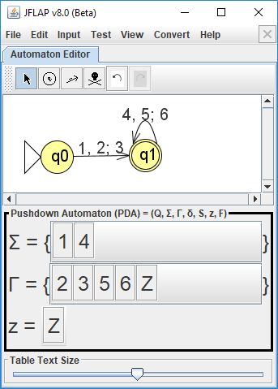
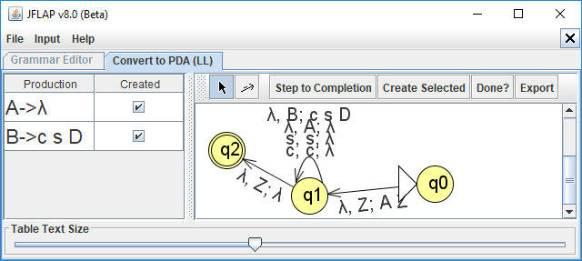
Srovnání s JFLAP
JFLAP
  Podporuje velké množství konverzí a ostatních funkcionalit.
  Stejně jako RegularConvertor je Multiplatformí.
  Nutné instalovat Javu.
  Je free.
  Hůře pochopitelný, je nutné při prvním použití nahlížet do manuálu.
  Nemá zabudované příklady.
  Aplikace působí strohým dojmem.
  Obsahuje jenom jeden mód, který se vzdáleně podobá módu samostatné práce z RegularConvertoru.
  Neobsahuje vizualizaci algoritmu převodu.

